Slide 1
研修成果発表
シュークリームコロッケ

Slide 2


チームメンバー
チームリーダー 深田 悠莉
DBA担当 三田 祐汰
構成管理担当 中村 健太郎
発表担当 福田 実央
コミュニケーション担当 高橋 和馬
品質管理担当 新川 嵩文

Slide 3
本日の発表の流れ
１.制作物について
２.チーム紹介
３.デモンストレーション
４.個人の振り返り

Slide 4
本日の発表の流れ
１.制作物について
２.チーム紹介
３.デモンストレーション
４.個人の振り返り

Slide 5
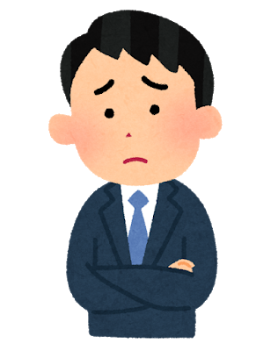
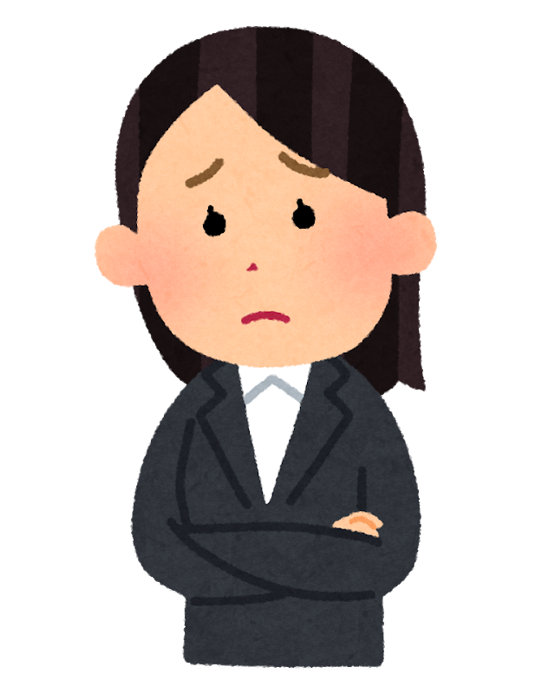
制作開始までの経緯
DOJO運営局の方へのヒアリング オンラインゆえの問題点
メンタル面の把握に不安
不調のサインを汲み取りにくい
表情・声色での把握ができない
自己申告に頼ってしまう
Notes:
DOJO運営局の方へのヒアリング
オンラインゆえの問題点として挙げられた

Slide 6
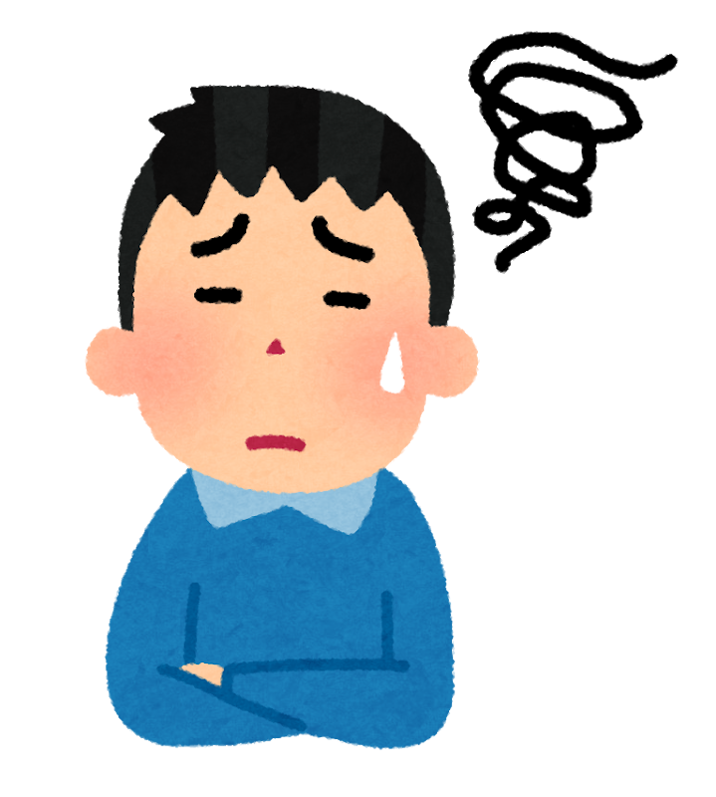
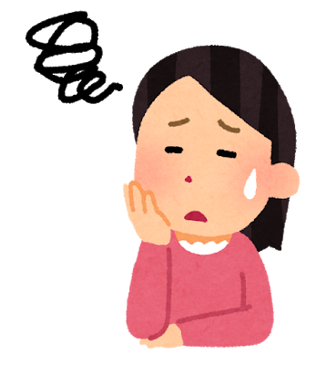
制作開始までの経緯
受講生の意見
他の受講者とのコミュニケーションの機会が少ない！
気軽に受講者だけでコミュニケーションがとりたい！
Notes:
受講生の意見として挙げられたこと

Slide 7
制作開始までの経緯
受講者理解の手助け
TERACOに
掲示板機能を追加
受講者同士の
コミュニケーション
精神的負担の軽減
Notes:
受講者理解及び受講者同士のコミュニケーションや気軽に話せることによる精神的負担の軽減のためにTERACOに掲示板機能を追加することを提案

Slide 8
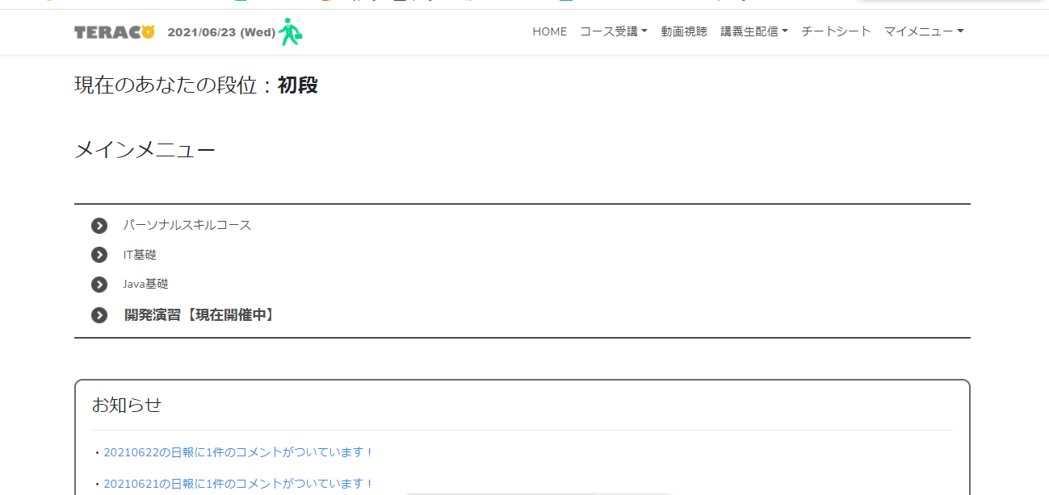
TERACOって？
DOJO受講者や講師用のHP
勤怠管理
日報提出
zoom等への参加
Notes:
各企業様向けに説明をさせていただきます。
TERACOとはDOJO受講者や講師用のHPです。
勤怠管理・日報提出・zoom等への参加など多くのことをこのTERACO上で行っています。
今回はこのTERACOに掲示板機能を追加したとして説明を続けさせていただきます。

Slide 9
PRポイント
①匿名化
②受講者同士のみでのコミュニケーション
③誹謗中傷等への対策
Notes:
PRポイントは３つ
１つめは匿名化機能
２つめは受講者どうしでのコミュニケーション
３つめは誹謗中傷等への対策
次のスライドから詳しく説明します。

Slide 10
PRポイント②
受講者同士のみでのコミュニケーション
１．判別機能
ログインの時点で講師か受講者か判別
講師の場合は掲示板に入れない
管理者は閲覧のみ可能
管理者（運営局）は受講者から不安の声があがっていないか確認できる
Notes:
２つめは受講者同士のみでのコミュニケーション
ログインの時点で講師か受講者か判別する機能を持っている
講師の場合は掲示板に飛べない仕様のメニューページへ遷移する
管理者は閲覧のみ可能であり、投稿や返信はできないようになっている
受講者から不安の声があがっていないかなどの確認ができる
受講者に大々的に運営局が管理していることを伝えなければよりのびのびとコミュニケーションをとってもらえるのではないか

Slide 11
PRポイント
２．匿名化機能
TERACOのメールアドレスでログインした上での匿名化
受講者であることが前提の匿名になる
匿名化して得られるメリット：発言しやすい、
Notes:
１つめの匿名化機能について
受講者はTERACO用のメールアドレスでログインした際に掲示板用の匿名化idが配布される
通常の掲示板とは違いDOJO受講者であることが前提で匿名化される

Slide 12
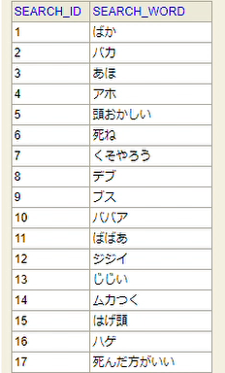
PRポイント③
誹謗中傷等への対策
１．１００語を自動検閲
誹謗中傷にあたるワードが含んでいると投稿・返信ができない
２．実名化機能
管理者権限で匿名を解除する過激派機能
Notes:
３つめは誹謗中傷等への対策
事前登録した１００語を自動で検閲
誹謗中傷にあたるワードが含んであると投稿・返信ができない仕様
その自動検閲をかいくぐるような悪質受講者がもしいた場合管理者権限で匿名を解除する実名化機能という過激派な機能もついている

Slide 13
未実装機能
実名化されてからカウントダウンされて一定時間超過で匿名にもどる
同一アカウントの同一投稿へのリアクション

Slide 14
本日の発表の流れ
１.制作物について
２.チーム紹介
３.デモンストレーション
４.個人の振り返り

Slide 15
チームの目標
チームとしての開発を意識する
Notes:
技術面：データや画面遷移の流れを全員で理解
チームとしての面：意見の共有

Slide 16
チームのよくなったところ
ファイル更新が円滑（ファイルの衝突がなかった）
→最初はファイルの上書き等あった
プルへの意識
協調性が高まった

Slide 17
チームの反省点・課題
技術面
＊最初の組み立ての甘さ
・変数名の統一を最初にやっておくべき
Servlet同士の画面遷移・連結を早めにやっておくべき
CSS共通部分の活用
ファイル数の変化があった（使わないものもあった）

Slide 18
チームの反省点・課題
チームとしての面
司会を明確化
リアクションをもっとする（オンラインゆえにより感じた）
ファイル完成の可視化
困っているところを抱えず共有

Slide 19
画面遷移
パスワード
変更ページ
ログインページ
メニューページ
閲覧ページ
（見出しが並ぶ）
見出しに対応した
詳細ページ
受講者・講師
掲示板に飛べないメニューページ
投稿ページ
ログインページ
管理メニュー
ページ
閲覧ページ
（見出しが並ぶ）
見出しに対応した
詳細ページ
管理者
ユーザー管理
ページ
Notes:
受講者と管理者のページはそれぞれ独立して動かしている

Slide 20
ファイル構成
Servlet １３
DAO ５
Model ７
JSP １２
CSS １１
合計 ４８

Slide 21
本日の発表の流れ
１.制作物について
２.チーム紹介
３.デモンストレーション
４.個人の振り返り

Slide 22
本日の発表の流れ
１.制作物について
２.チーム紹介
３.デモンストレーション
４.個人の振り返り

Slide 23
チームリーダー 深田
目標
成果
今後
個人とチームでの開発の違いを知り知識を身に付ける。
チームで開発する際に情報の共有が一番重要であることを学んだ。 1から開発をしたことで楽しさを知り、質問等することで知識も深まった。
担当する場所だけでなくメンバーの書いたプログラムを理解することで 知識がもっと深まるので課題とする。

Slide 24
DBA担当 三田
目標
成果
今後
自分の意見を分かりやすく伝えること。
最初の頃は自分の意見がうまく伝わらず、情報共有の難しさを感じた。
開発を進めていくうちに、少しずつ自分の意見をうまく伝えることが出来た。
研修で習ったことを復習していき、新しい知識を学ぶ際は楽しんでいきたい。

Slide 25
構成管理担当 中村
目標
成果
今後
チームにおける自分の立ち位置を理解して開発に取り組む。
経験者という立ち位置を理解したうえで意識的に率先してチームに働きかけることができた。 チームで開発を行う際の認識の共通化とそれに伴い、コミュニケーションを取ることの難しさを味わった。
個々に見合ったコミュニケーションの取り方ができなかったので、
自分や他人をより客観視するように意識付ける

Slide 26
発表担当 福田
目標
成果
今後
チーム開発の大変さを知る。
１から作り出すことの楽しさを知った。
報連相や情報共有は簡単なようで難しいことを知った。
DAOとServletがまだまだ苦手なので勉強する。
分からないときに考え込みすぎるのですぐに聞く。

Slide 27
コミュニケーション担当 高橋
目標
成果
今後
チームで開発することを体験する。
要件定義からプログラミングまでを経験したことで、
開発の一連の流れをイメージすることができた。
データの流れを意識してプログラムを書くようにする。
プログラミングの順番を意識する。

Slide 28
品質管理担当 新川
目標
成果
今後
チームで開発するうえで何が大切かを学びながら開発をする。
報連相の重要さ（必要以上にコミュニケーションをとる意識で行うこと） 自分のイメージと同じものを全体で共有することの難しさ
教えてもらったことを忘れてしまうという事が目立ち、
常に文字に残す等、意識していきたい。

Slide 30
謝辞
システムの作成にあたり、丁寧に教えて下さった先生方、
講義のサポートをしていただいたDOJO運営局の皆様
ありがとうございました。
最後になりましたが、今回の研修に参加する機会を
いただけたことに感謝申し上げます。

